Slide 1
Introduction to Self-Attention Layers
+ Definition of self-attention layers
+ Why traditional recurrent and convolutional layers are insufficient
+ Overview of the benefits of self-attention layers

Slide 2
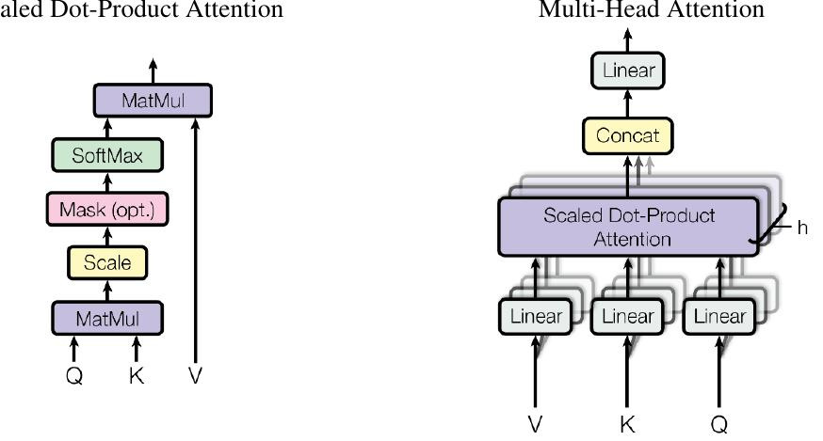

Slide 3
0 | ByteNet [15] 23.75 | nan | nan | nan | nan
1 | Deep-Att + PosUnk [32] | nan | 39.2 | nan | 1.0- 107°
2 | GNMT + RL [31] | 24.6 | 39.92 | 2.3-10!9 | 1.4-1070
3 | ConvS2S [8] | 25.16 | 40.46 | 9.6-10'% | 1.5-1070
4 | MoE [26] | 26.03 | 40.56 | 2.0-10'9 | 1.2. 107°
5 | Deep-Att + PosUnk Ensemble [32] | nan | 40.4 | nan | 8.0 - 107°
6 | GNMT + RL Ensemble [31] | 26.3 | 41.16 | 18-1079 | 1.1- 1074
7 | ConvS2S Ensemble [8] | 26.36 | 41.29 | 7.7-10!9 | 1.2.10?!
8 | Transformer (base model) | 273.0 | 38.1 | 3.3- | 1018
9 | Transformer (big) | 28.4 | 41.0 | 2.3. | 1019

Slide 4
How Self-Attention Layers Work
+ Attention mechanism: calculating weights for each element in the input sequence
+ Query, Key, and Value matrices
+ Computing the output as a weighted sum of the values

Slide 5
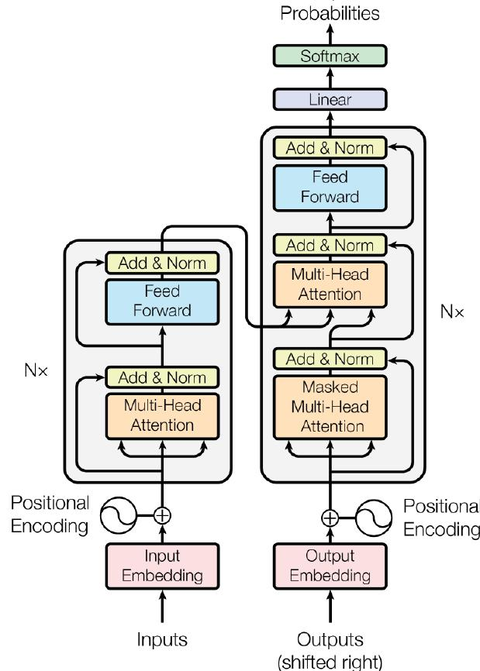

Slide 6
0 | base | | 6 | 512.0 | 2048 | 8 | 64.0 | 64 | #201 | O1 | 100K|/ | 492 | 258.0 | 65.0
1 | (A) | nan | nan | nan | 1 | 512.0 | 512 | nan | nan | nan | 529 | 24.9 | nan
2 | nan | nan | nan | 4 | 128 | 128.0 | nan | nan | nan | 5.00 | 25.5 | nan | nan
3 | nan | nan | nan | 16 | 32 | 32.0 | nan | nan | nan | 4.91 | 25.8 | nan | nan
4 | nan | nan | nan | 32 | 1616 | nan | nan | nan | nan | 5.01 | 25.4 | nan | nan
5 | (®) | nan | nan | nan | nan | 16.0 | nan | nan | nan | nan | 5.16 | 25.1 | 58.0
6 | nan | nan | nan | nan | 32 | nan | nan | nan | nan | 5.01 | 25.4 | 60.0 | nan
7 | (C) | 2 | nan | nan | nan | nan | nan | nan | nan | nan | 611 | 23.7 | 36.0
8 | 4 | nan | nan | nan | nan | nan | nan | nan | nan | 5.19 | 25.3 | 50.0 | nan
9 | 8 | nan | nan | nan | nan | nan | nan | nan | nan | 4.88 | 25.5 | 80.0 | nan
10 | nan | 256 | nan | nan | 3232 | nan | nan | nan | nan | 575 | 24.5 | 28.0 | nan
11 | nan | 1024 | nan | nan | 128 | 128.0 | nan | nan | nan | 4.66 | 26.0 | 168.0 | nan
12 | nan | nan | 1024.0 | nan | nan | nan | nan | nan | nan | 5.12 | 25.4 | 53.0 | nan
13 | nan | nan | 4096.0 | nan | nan | nan | nan | nan | nan | 4.75 | 26.2 | 90.0 | nan
14 | ©) | nan | nan | nan | nan | nan | nan | 0.0 | nan | nan | 577 | 246.0 | nan
15 | nan | nan | nan | nan | nan | nan | 0.2 | nan | nan | 4.95 | 25.5 | nan | nan
16 | nan | nan | nan | nan | nan | nan | nan | 0.0 | nan | 467 | 253 | nan | nan
17 | nan | nan | nan | nan | nan | nan | nan | 0.2 | nan | 547 | 25.7 | nan | nan
18 | (E) | nan | nan | positional | embedding | nan | instead of | sinusoids | nan | nan | 4.92 | 25.7 | nan
19 | big | | 6 | 1024.0 | 4096 | 16 | nan | nan | 03 | nan | 300K | | 4.33. | 264.0 | 213.0

Slide 7
Advantages of Self-Attention Layers
+ Parallelization: no sequential computation required
+ Flexibility: can be applied to varying input sequences and lengths
+ Improved performance: better handling of long-range dependencies

Slide 8
0 | Self-Attention | O(n? - d) | O(1) | O(1)
1 | Recurrent | O(n- d?) | O(n) | O(n)
2 | Convolutional | O(k-n-d?) | O(1) | O(logx(n))
3 | Self-Attention (restricted) | O(r-n-d) | O(1) | O(n/r)

Slide 9
Comparison with Recurrent Layers
+ Recurrent layers are sequential, while self-attention is parallel
+ Self-attention is faster for shorter input sequences
+ Recurrent layers are better suited for modeling temporal dependencies

Slide 10
Comparison with Convolutional Layers
+ Convolutional layers are spatially invariant, while self-attention is attentive to specific positions
+ Self-attention can capture longer-range dependencies than convolutional layers
+ Convolutional layers are better suited for modeling local patterns

Slide 11
Applications of Self-Attention Layers
+ Natural Language Processing (NLP): machine translation, text classification
+ Computer Vision: image captioning, visual question answering
+ Time Series Analysis: forecasting, anomaly detection

Slide 12
Challenges and Limitations
+ Computational cost: increased complexity compared to recurrent and convolutional layers
+ Overfitting: risk of memorizing training data instead of generalizing well
+ Limited interpretability: difficulty in understanding the attention mechanisms

Slide 13
Conclusion
+ Summary of key takeaways
+ The importance of understanding self-attention layers for building more effective models
+ Future directions: exploring new applications, architectures, and limitations

